Slide 1
网络入侵检测开源软件 Bro
安德海、马兰馨、颜田、胡皓、齐法制
中科院高能所计算中心
第七届科研信息化联盟会议
2018-11-16

Slide 2
提纲
Bro 介绍、功能与特性
Bro 架构与工作原理
Bro 安装与部署、简单使用
Bro 在高能所部署和使用情况

Slide 3
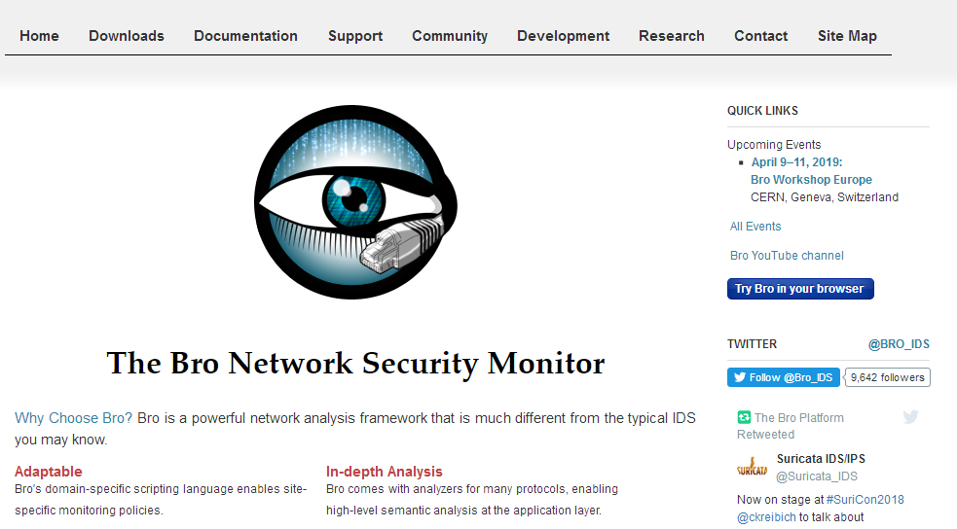
Bro 介绍
软件名称：The Bro Network Security Monitor
官方网站：https://www.bro.org/

Slide 4
Bro 介绍
Bro 是一个开源、功能强大、可扩展的网络流量分析框架和网络安全检测工具
它运行于 Unix 平台，支持 Linux, FreeBSD, Mac OS X
具有 20 多年的开发和应用历史
目前核心开发团队来自 UC Berkeley 的国际计算机科学研究所（ICSI）和伊利诺伊大学香槟分校的国家超算应用中心（NCSA）
美国国家自然科学基金（NSF）、能源部（DOE）基金支持项目
以 BSD 许可证发布
主要用户：
大学、研究机构、超算中心等
社区活跃，每年 2-3 次技术研讨会或用户 Workshop

Slide 5
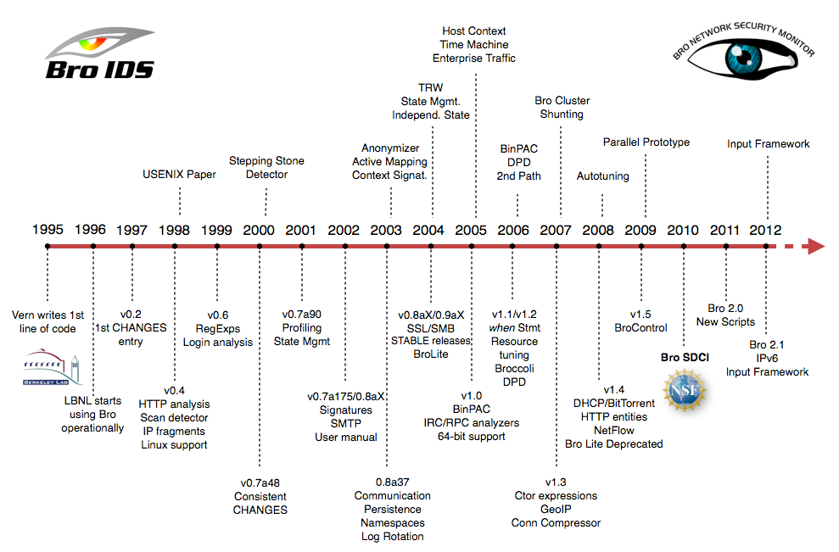
Bro 历史
1995 年由 LBNL 的 Vern Paxson 开始开发，1996 年开始部署使用
2005 年发布 1.0 版，2011年发布 2.0 版，目前最新版本是 2.5.5

Slide 6
Bro 功能与特性
部署方面：
可部署在运行 UNIX 类操作系统的普通服务器上，无需专门硬件
旁路接入，实时离线分析（使用分光器或镜像端口），不影响生产网络
支持标准 libpcap 接口采集数据包
支持集群式部署，可横向扩展，能支持到 100Gbps 流量分析
分析方面：
对网络活动进行全面的日志记录，可用于离线分析和取证
支持多种应用层协议分析，包括：DNS, FTP, HTTP, SMTP, SSH, SSL，DHCP, SNMP, MYSQL, IRC, SYSLOG, SMB…
能对应用层交换的文件进行分析，包括 MD5/SHA1/2 哈希值计算
全面的 IPv6 支持
支持隧道探测和解包分析
支持 IDS 风格模式匹配

Slide 7
Bro 功能与特性
脚本语言：
内嵌图灵完备的脚本语言，支持任意分析任务的表达
基于事例（event-based）的编程模式
领域特定的数据类型，比如：IP地址、子网、端口号、时间戳等
扩展支持对网络状态进行跟踪和管理
用户界面：
默认输出结构化的 ASCII 日志，方便离线分析
支持 ElasticSearch 和 DataSeries 作为后端，其他数据库接口正在开发中
支持实时整合外部输入（比如情报）到分析中
扩展 C 语言库，支持与其他外部程序交换 Bro events. 支持 Perl, Python, Ruby 绑定
支持从脚本内触发任意外部进程

Slide 8
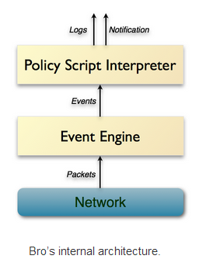
Bro 架构与工作原理
双层架构
事件引擎（event engine）将采集的数据包分解成一系列事件，这些事件描述了网络活动
脚本解释器（script interpreter）执行由 Bro script 写成的事件处理程序。这些脚本里描述了安全规则
Bro 脚本可以生成实时告警，也可以触发外部程序以对网络攻击实施响应措施。

Slide 9
Bro 安装与部署
安装流程指南：
https://www.bro.org/sphinx/install/install.html
安装包下载：
https://www.bro.org/download/index.html
支持从源代码安装和二进制包安装
需要先安装依赖包
yum install cmake make gcc gcc-c++ flex bison libpcap-devel openssl-devel python-devel swig zlib-devel
配置文件
$PREFIX/etc/node.cfg 配置工作节点
$PREFIX/etc/networks.cfg 配置监控网段
$PREFIX/etc/broctl.cfg 配置告警方式、日志滚动频率等

Slide 10
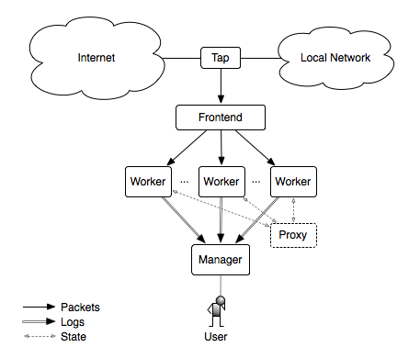
Bro 安装与部署
集群式部署
Tap 分光器
Frontend 负载均衡器，分流数据包，比如使用 PF_RING
worker 对数据包流进行探测和协议分析，可部署于多台服务器
proxy 用于 worker 之间状态数据同步
manager 收集各节点的日志，发出告警信息

Slide 11
Bro 简单使用
命令行管理工具 broctl
broctl status 查看运行状态
broctl config 显示配置信息
broctl install/start/stop/restart 初始化配置, 启动、停止、重启服务
查看日志
日志路径 $PREFIX/logs/current
conn.log 所有探测到得连接信息
http.log 所有 HTTP 连接信息
ssh.log 所有 SSH 登录信息
notice.log 可疑、告警信息
intel.log 威胁情报相关的检测信息

Slide 12
Bro 简单使用
直接监控某个网卡的流量
bro -i eth0
log 会写入到工作目录
分析某个 pcap 文件
使用 tcpdump -i eth0 -s 0 -w mypackets.pcap 将数据包写到文件
使用 bro -r mypackets.pcap 分析数据包
交互式教程
http://try.bro.org
在页面底端选择 Use PCAP “exercise_traffic.pcap”, 点击 “Run”
教程：https://www.bro.org/documentation/tutorials/index.html

Slide 13
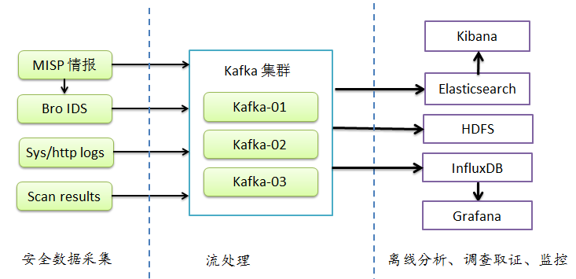
高能所 Bro 部署和使用情况
Bro 在安全运维中心（SOC） 中的位置
作为流量分析与网络入侵检测模块
高能所 SOC 前期部署方案：

Slide 14
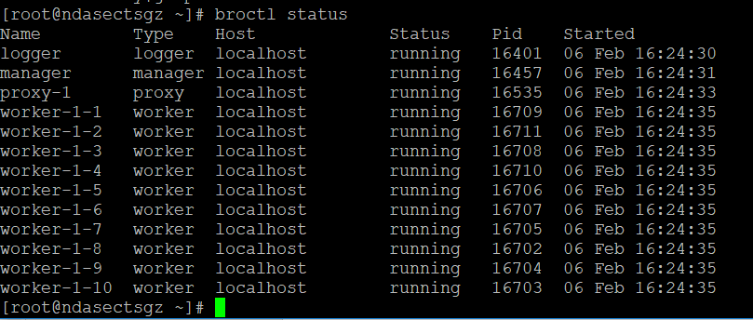
高能所 Bro 部署和使用情况
硬件：
1台 DELL R730 服务器：12 核 Xeon E5-2609v3 CPU, 64GB内存，8TB 机械硬盘，Broadcom 2x1Gbps+6x10Gbps 网卡
数据源：通过分流器采集高能所进出口全部流量
系统部署：
logger,manager,proxy各1个，worker 10个

Slide 15
高能所 Bro 部署和使用情况
目前主要应用：
结合MISP威胁情报进行检测
检测并统计各类攻击数量，了解安全态势
根据情况对攻击源 IP 进行封锁
对被攻击对象进行安全加固

Slide 16
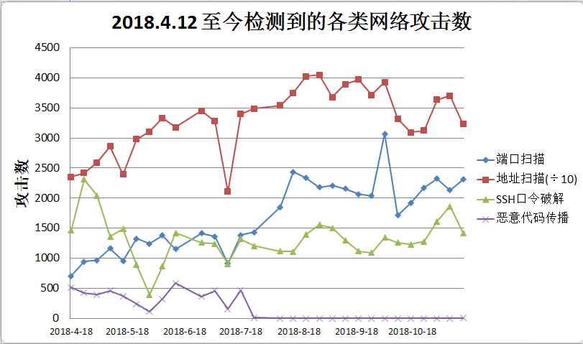
高能所 Bro 部署和使用情况
Bro 检测到的攻击统计

Slide 17
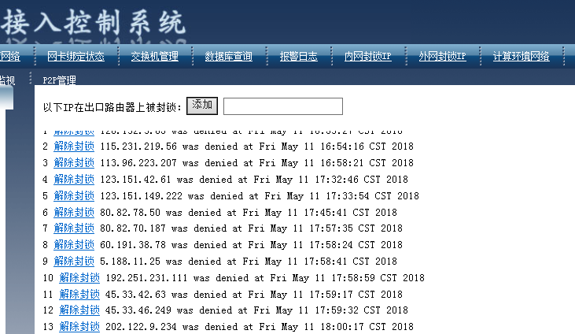
高能所 Bro 部署和使用情况
恶意攻击源 IP 封锁

Slide 18
高能所 Bro 部署和使用情况
下一步计划：
与 Kafka 整合
使用 ELK, Grafana 等工具对数据进行可视化展示
使用 Bro script 开发定制化检测脚本

Slide 19
总结
报告介绍了开源网络入侵检测软件 Bro 的概况、功能、架构、部署和使用
报告介绍了高能所部署和使用 Bro 的情况
谢谢大家！

